Slide 1
Подготовка к ЕГЭ по математике
Математика в работе
сотрудника МЧС

Slide 2
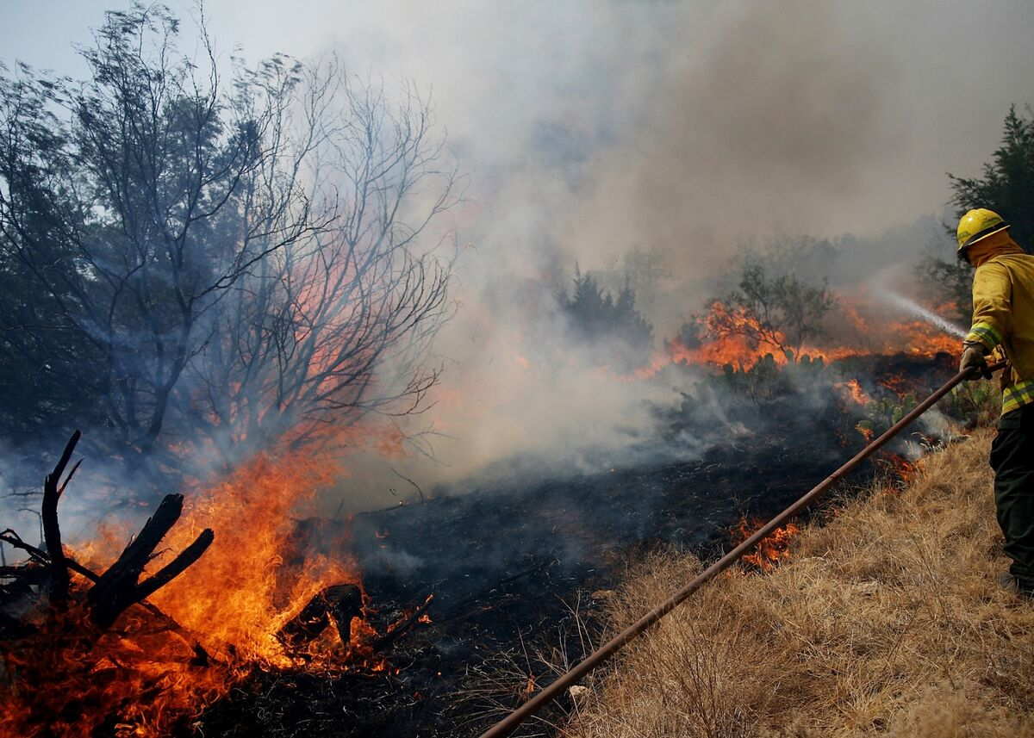
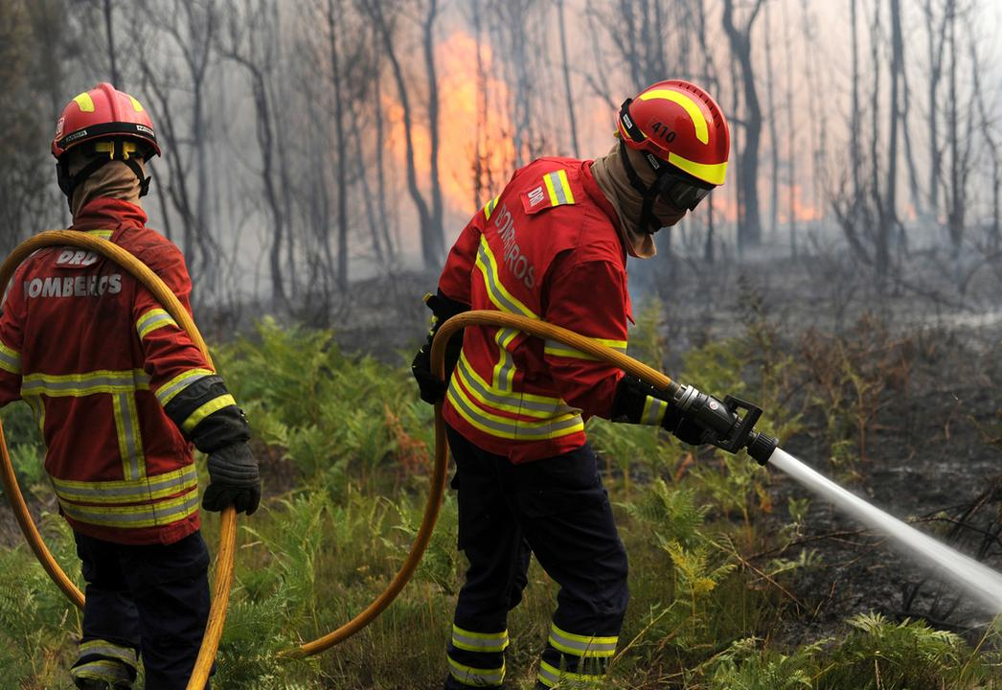
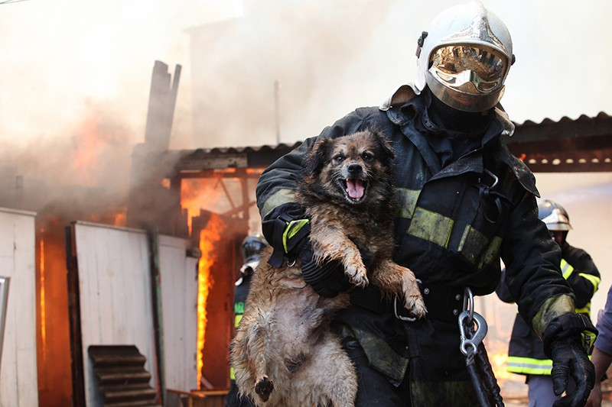
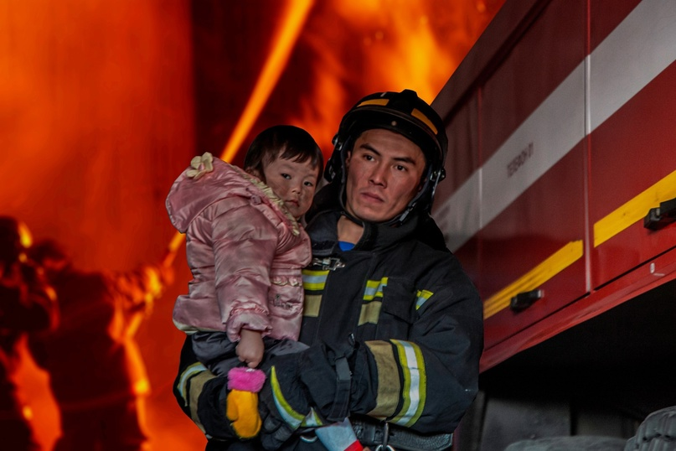

Slide 3
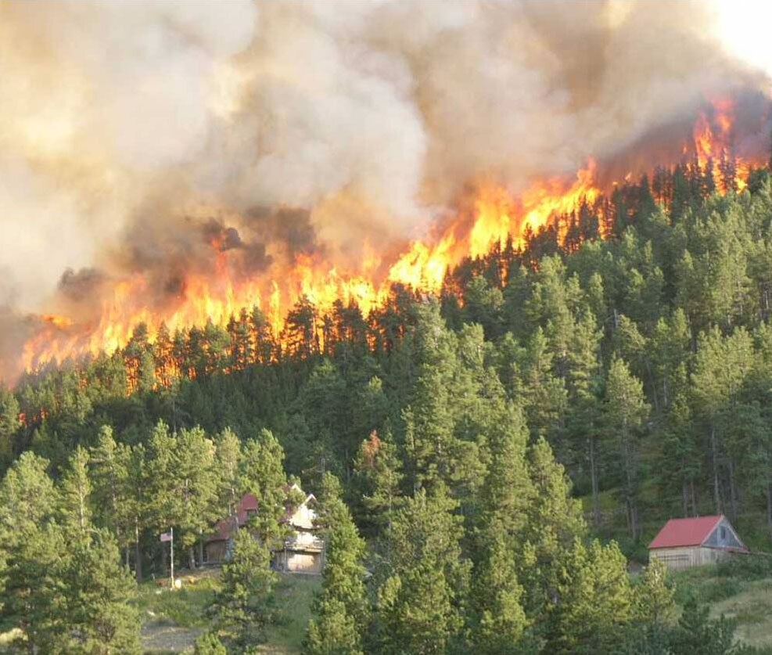
Задание №4 (ЕГЭ, базовый уровень)
Преобразование выражений, действия с формулами.
Слабый верховой пожар распространяется со скоростью 3м/мин.
Какое расстояние пройдет фронт пламени за 30 секунд?
$v_{л}=\frac{l}{t},$
где l – расстояние, пройденное фронтом пламени, м;
t - время распространения огня, с.

Slide 4
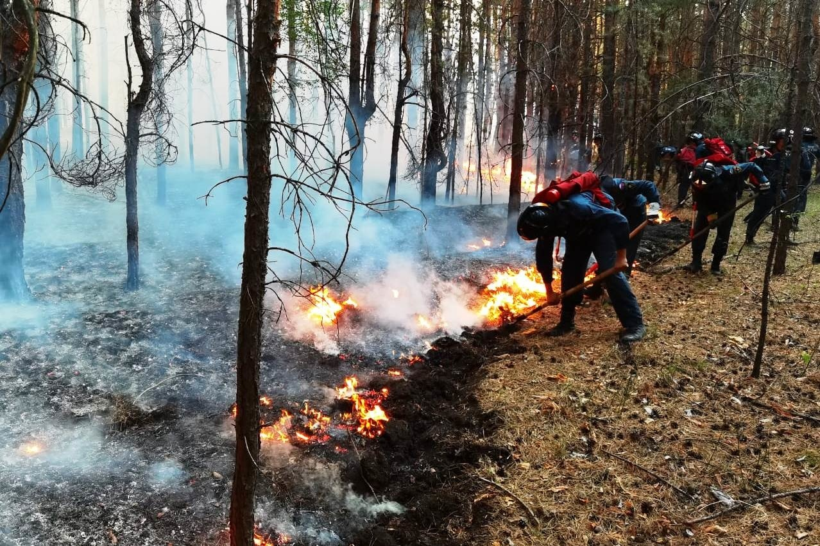
Расчет времени тушения участка кромки крупного лесного пожара рабочими с ручными инструментами.

Slide 5
Расчет времени тушения участка кромки крупного лесного пожара рабочими с ручными инструментами.
где n - количество тушильщиков (непосредственно работающих на кромке, без выполнения вспомогательных операции);
S - протяженность кромки, закрепленной за данной бригадой, м;
W₁, - средняя скорость одного рабочего при тушении кромки, м/мин;
V_{пер} - средняя скорость передвижения рабочих по лесу при переходе с одного участка на другой, м/ч, м/мин;
V_{кр} - скорость продвижения кромки на участке работ бригады, м/мин.

Slide 6
Дано: S=1000 м,
n=10 чел.,
W₁=2 м/мин,
V_{пер}= 30 м/мин,
V_{кр}=1 м/мин
Найти: $τ_{туш}$
Ответ: 88 мин

Slide 7
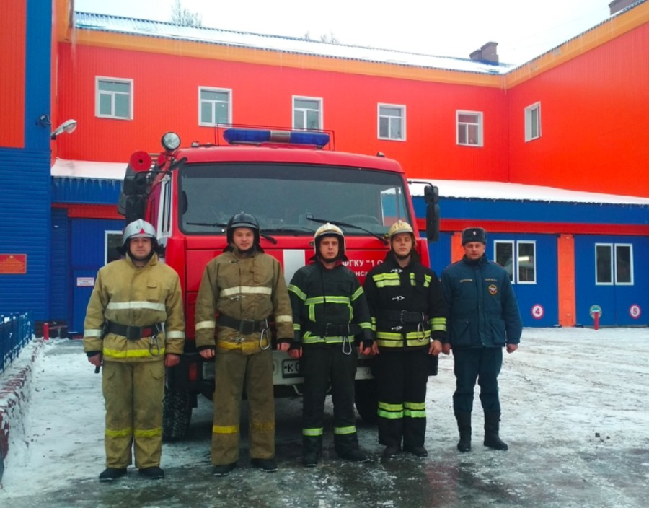
Расчет суммарной производительности бригады из n пожарных при выполнении операций по заданному направлению

Slide 8
Расчет суммарной производительности бригады из n пожарных при выполнении операций по заданному направлению
где n- количество рабочих в бригаде;
W₁- средняя производительность одного пожарного, м/мин;
V_{пер}- средняя скорость передвижения рабочих по лесу, м/мин.

Slide 9
Дано: n = 3чел,
V_{пер} = 30 м/мин,
W₁ = 5 м/мин
Найти: ${\text{W}}_{бр}$
Ответ: 11,25 м/мин

Slide 10
